Slide 1

Mohamad Naimi Mohamad Nor,
Suhaimi Ishak
&
Amirul Faiz Osman
CADANGAN MEMBANGUNKAN KOD TADBIR URUS LEMBAGA ZAKAT NEGERI KEDAH
Universiti Utara Malaysia
11.1.2022

Slide 2
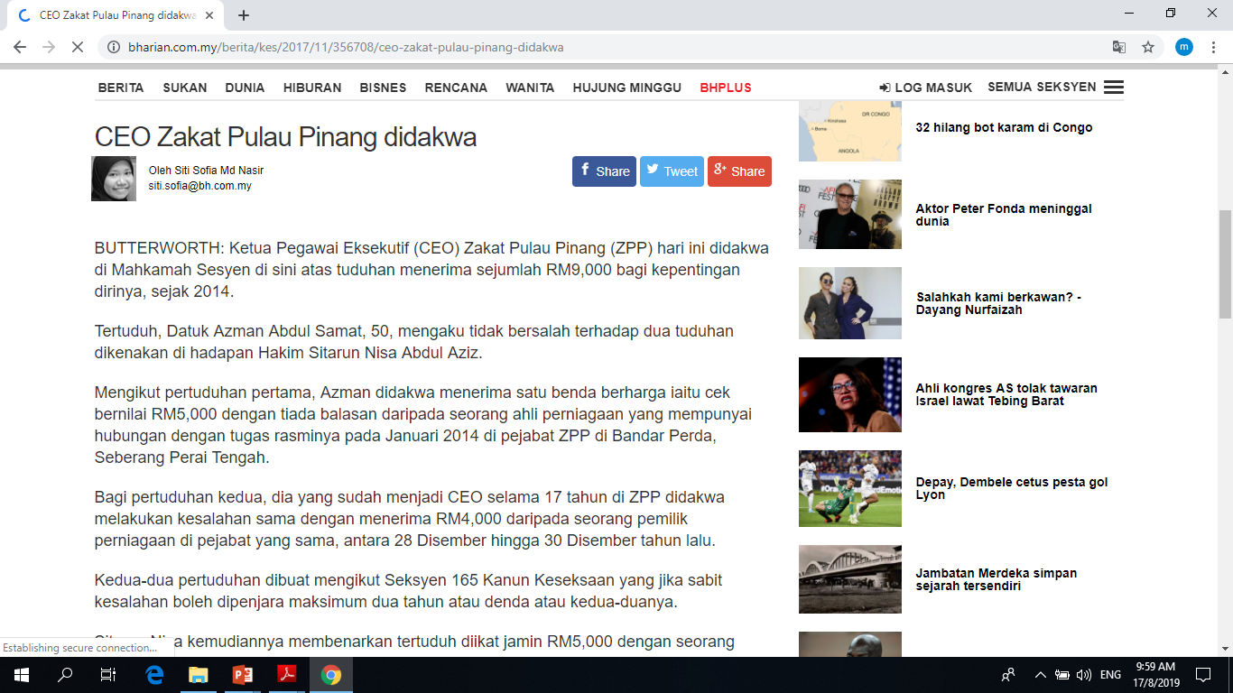
LATARBELAKANG
Masyarakat menaruh harapan yang tinggi kepada institusi zakat (IZ)

Slide 3
Kesan
Memperbaiki imej dan tanggapan masyarakat adalah lebih sukar berbanding meningkatkan kutipan dan agihan zakat.
Tanggapan negatif masyarakat.

Slide 4
Faktor penyumbang
Ketiadaan garispanduan tadbir urus yang jelas.

Slide 5
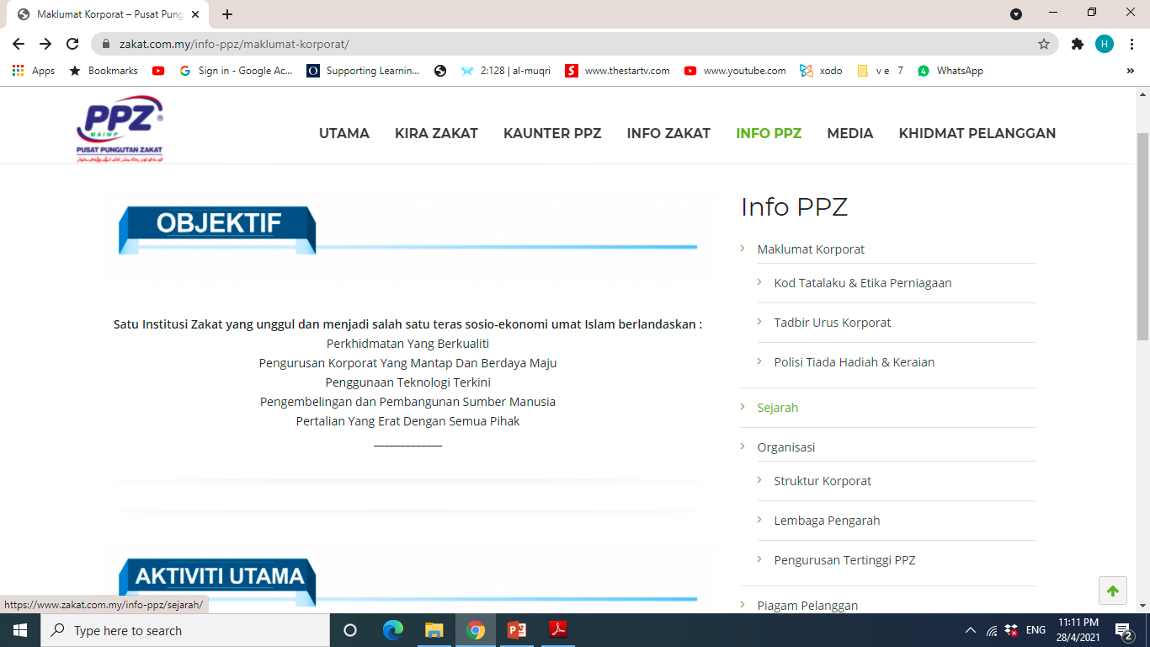
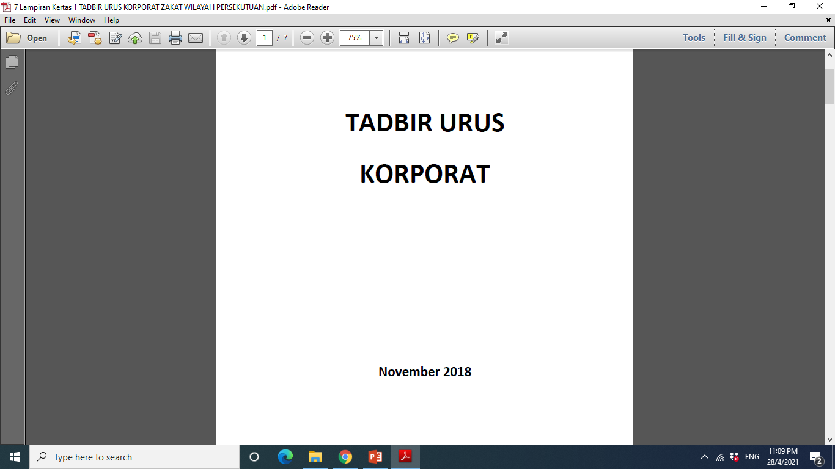

Slide 6
Maka
Enakmen Lembaga Zakat Negeri Kedah perlu disokong dan dilengkapi dengan kewujudan kod tadbir urus.
LZNK sebagai organisasi zakat ulung memerlukan satu kaedah atau kod tadbir urus zakat supaya perjalanannya lebih teratur dan mengurangkan risiko salah tadbir.

Slide 7
Rasional
LZNK adalah institusi unik – agihan dan kutipan zakat berada dibawah satu organisasi.
Menaikkan imej LZNK setanding dengan institusi kewangan konvensional/korporat.
Selari dengan kehendak SDG - melindungi kepentingan setiap pihak.

Slide 8
Tujuan: Membangunkan Kod Tadbir Urus LZNK
Kaedah:
Temubual
Dokumen

Slide 9
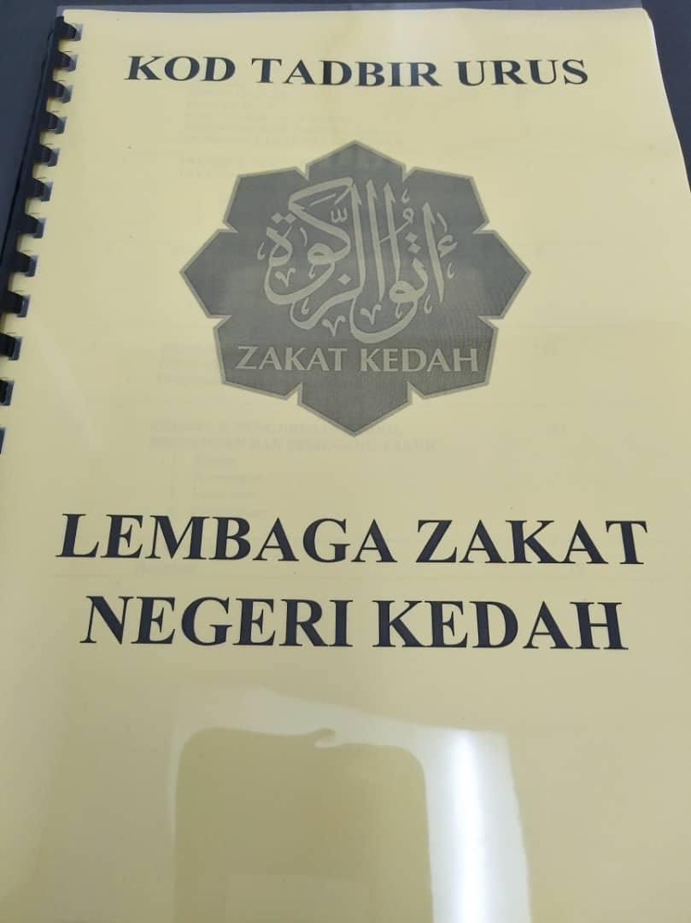

Slide 10
STRUKTUR KOD TADBIR URUS LZNK
Empat prinsip yang terkandung dalam panduan ini ialah:
1. Peruntukan Perundangan
2. Kepimpinan Organisasi
3. Tadbir Urus Syariah
4. Risiko, Kewangan, Libat Urus dan Kelestarian.
Setiap prinsip di atas diiringi dengan penerangan ringkas dan diikuti dengan panduan bagi mencapai prinsip-prinsip tersebut.
Mengandungi 2 bahagian utama iaitu:
(i) Prinsip
(ii) Panduan.
Prinsip merupakan tunggak utama dalam mencapai amalan tadbir urus yang baik.

Slide 11
KANDUNGAN KOD TADBIR URUS LZNK
PERUNTUKAN PERUNDANGAN
Objektif dan kebebasan
Kuasa
Aktiviti teras
PRINSIP 1

Slide 12
KECEKAPAN KEPIMPINAN Piagam ahli lembaga
Struktur LZNK
Jawatankuasa:
  Pencalonan
  Ganjaran
  Audit
  Pengurusan Risiko
  Syariah
Amil
PRINSIP 2

Slide 13
KEBERKESANAN TADBIR URUS SYARIAH
Pengawasan, pematuhan dan akauntabiliti
PRINSIP 3

Slide 14
PENGURUSAN RISIKO, KEWANGAN DAN PEMEGANG TARUH
Risiko
Kewangan
Libat urus
Kelestarian
PRINSIP 4

Slide 15
APLIKASI
Kod ini menjelaskan panduan umum tadbir urus yang terkandung dalam Enakmen Lembaga Zakat Kedah Darul Aman 2015.
Disyorkan digunapakai bersama-sama dengan Enakmen dalam urusan tadbir urus.
Sebagai rujukan bagi permasalahan, dilema dan ketidakpastian yang timbul dalam hal ehwal tadbir urus.

Slide 16
Kod ini dikajisemula (revise) dalam tempoh berkala supaya sentiasa relevan.

Slide 17
Sekian.
Terima kasih.
naimi@uum.edu.my
2022

